Slide 1
アストロロボSASAのリメイクゲーム考案
キャッチコピー
不安定な空間で
反動サバイバル
原作からパワーアップした点
・ステージが変化する
・多人数プレイ可能

Slide 2
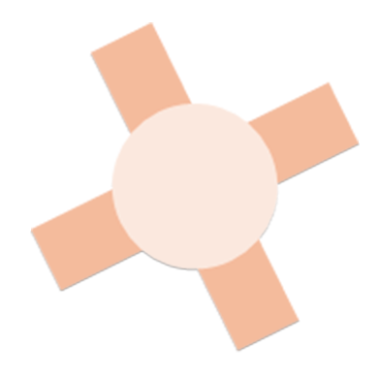

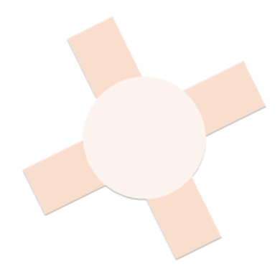
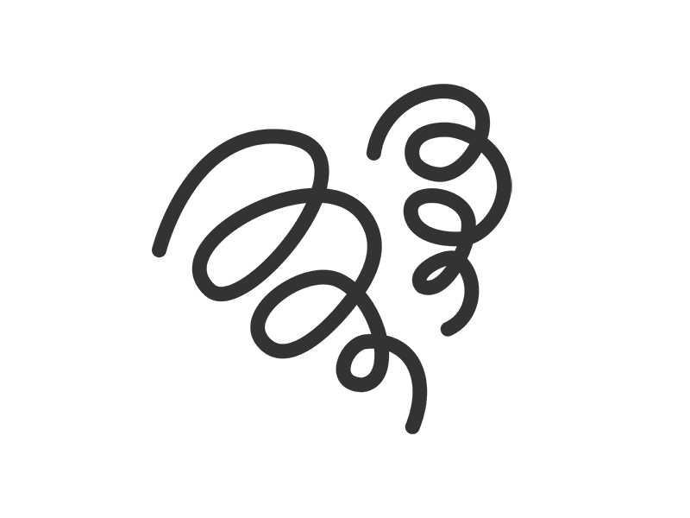
宇宙では自由に動けない…
弾を撃った反動で動くのだ!!
しかし…
弾を撃った反動でATTACK!!
直接、弾を敵にぶつけても
少し敵が跳ねる程度…
相手を吹き飛ばせ!!

Slide 3
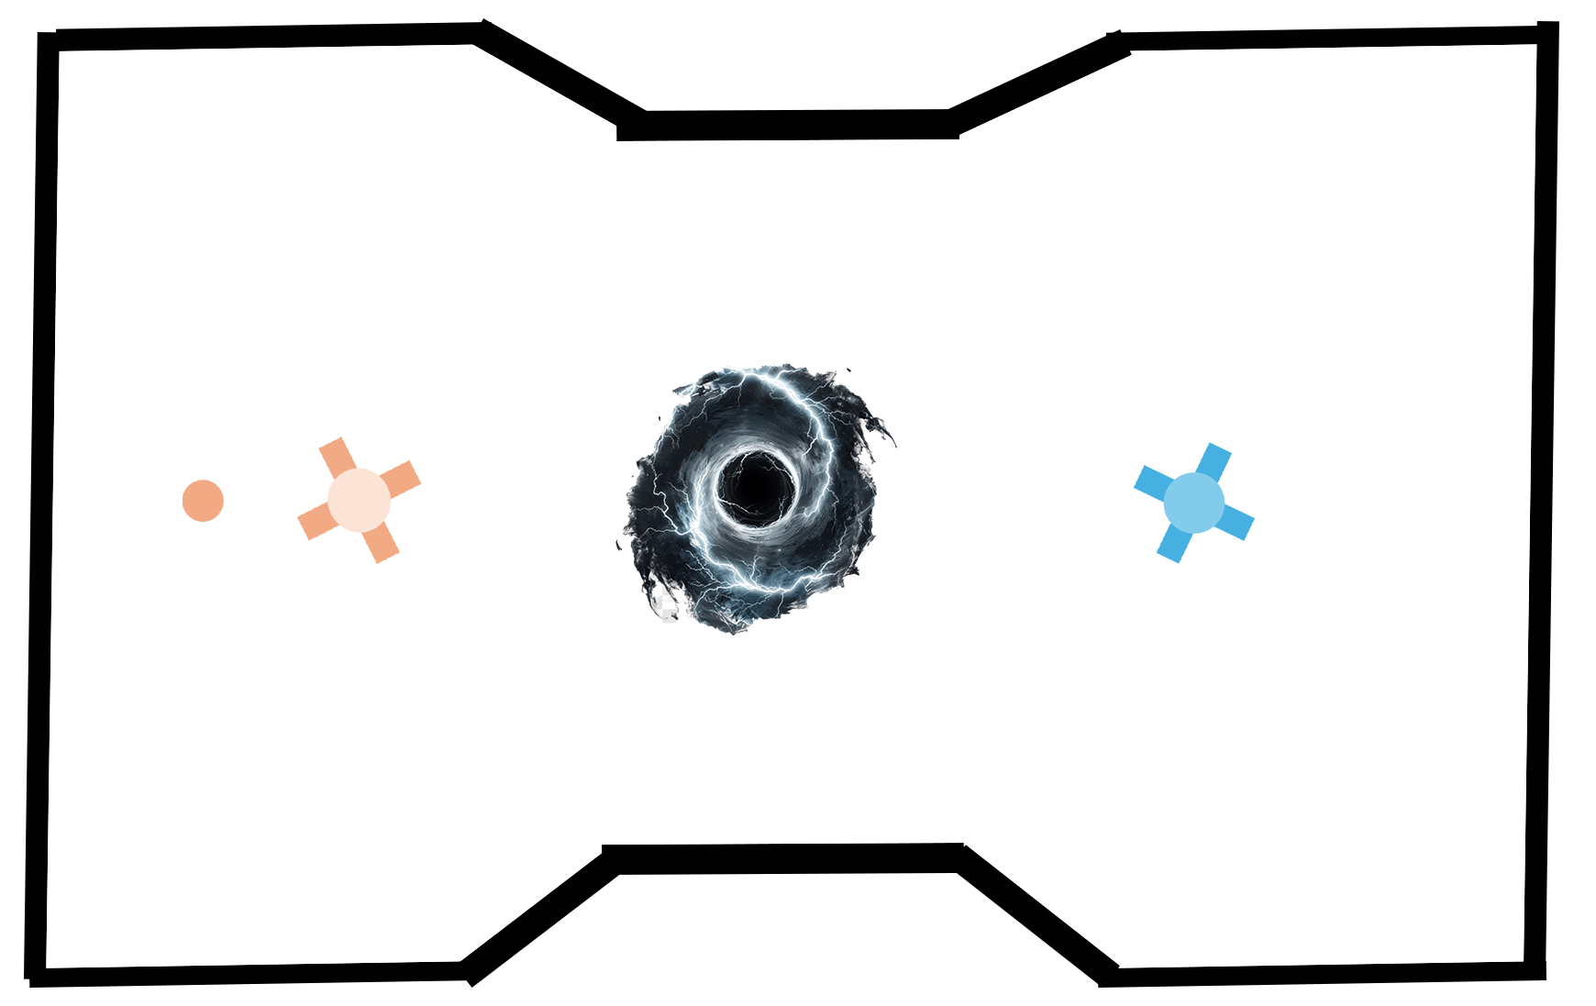
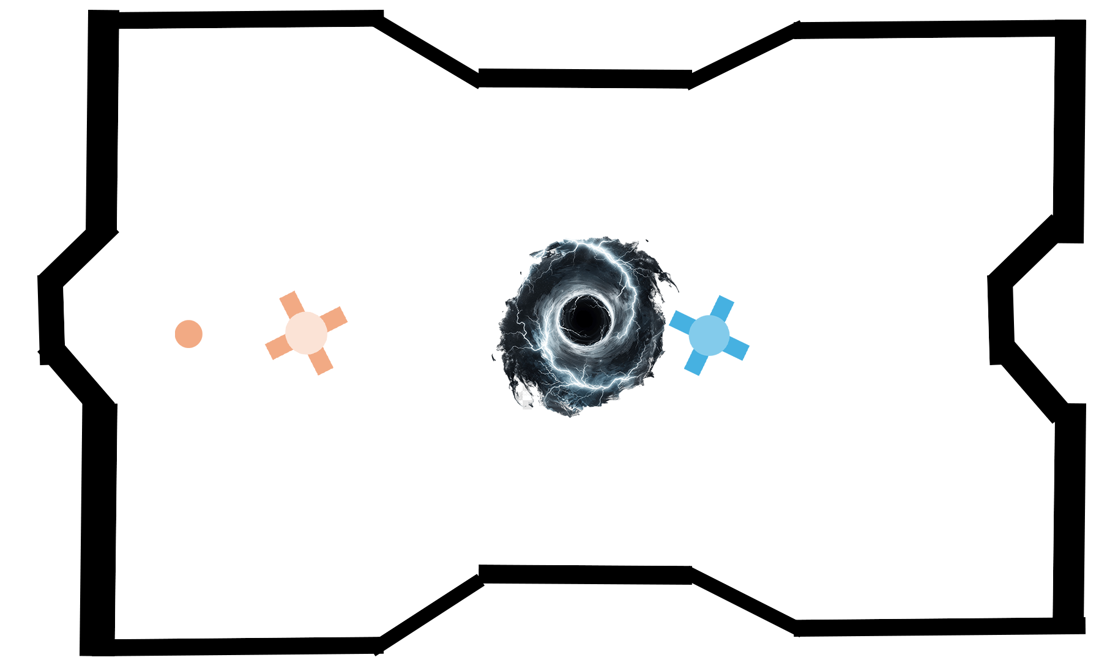
ステージに向かって
弾を撃つと…
反対側が盛り上がる!!
ブラックホールに吸い込まれる～…
ステージにぶつかると
弾き飛ばされる!!
ステージの変化も使いこなし、敵を吹き飛ばせ!!

Slide 4

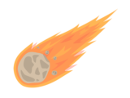
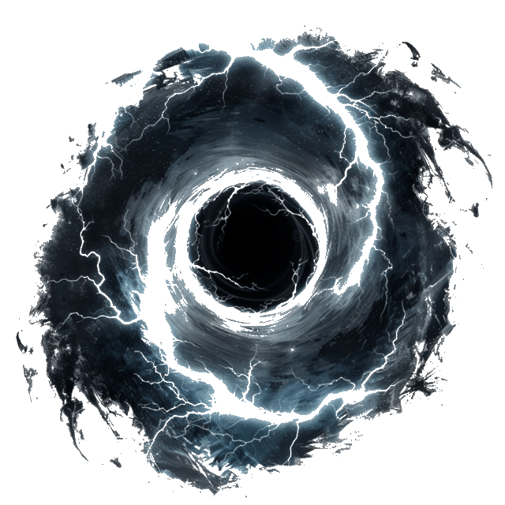
敵をステージギミックに
押し込め!!
ブラックホール
隕石エリア
プロミネンス
敵を全滅すればステージクリア!!
自分のロボが壊されるとゲームオーバー…

